Slide 1
Родительское собрание «Режим дня современного школьника».

Slide 2
Цели и задачи
Цель: способствовать пополнению арсенала знаний родителей по вопросу режим дня учащихся.
Задачи:
1. Познакомить родителей с основными компонентами режима дня.
2. Проанализировать результаты анкеты «Мой режим дня», сопоставить их с результатами анализа медицинских карт школьников и классного журнала – страницы «Сведения о занятиях в кружках (секциях, клубах)».
3. Разработать рекомендации для школьников «Как правильно составить режим дня».

Slide 3
Современному школьнику постоянно не хватает времени. Процесс обучения в школе очень насыщенный. Помощником может и должен быть правильно организованный режим дня школьника.

Slide 4
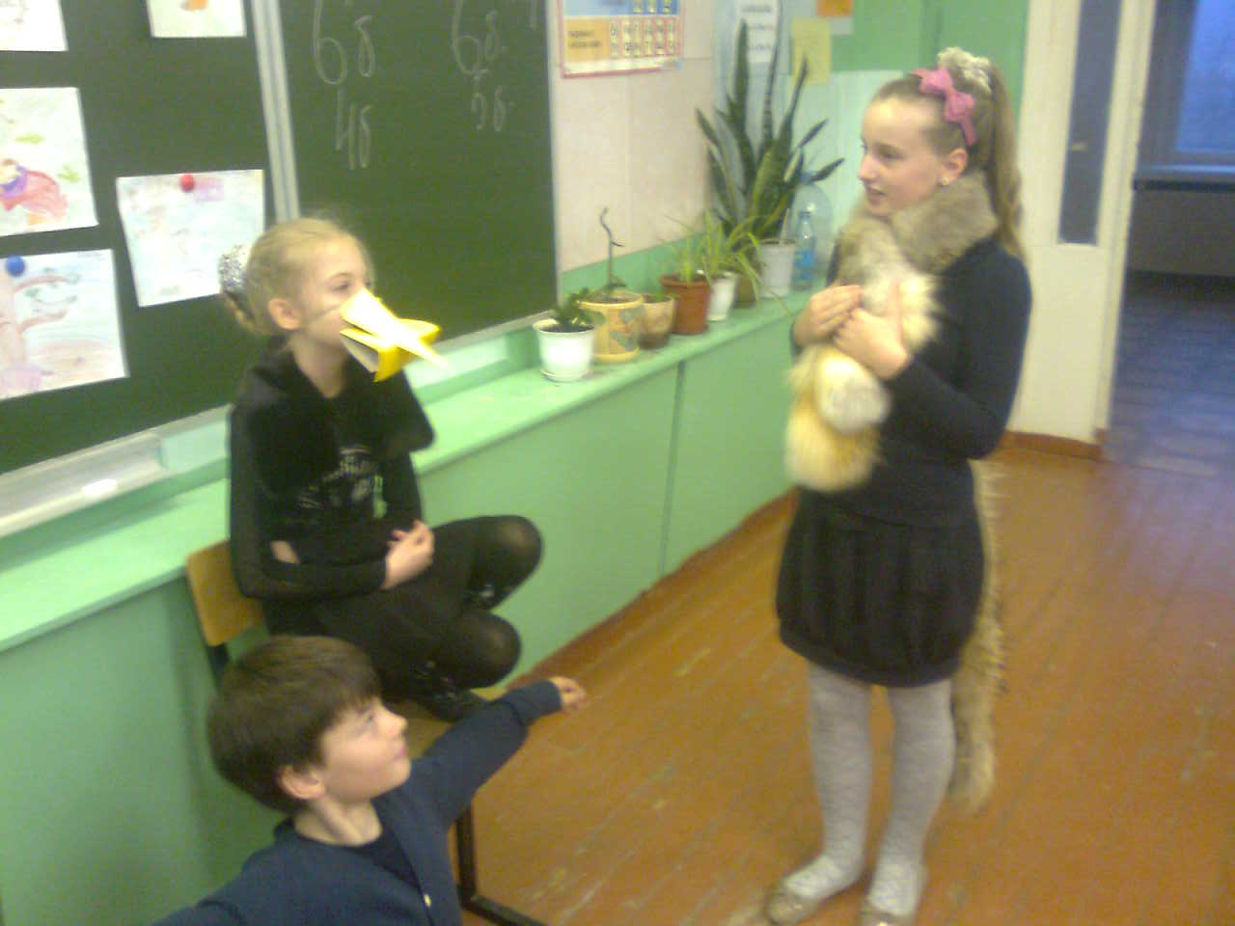
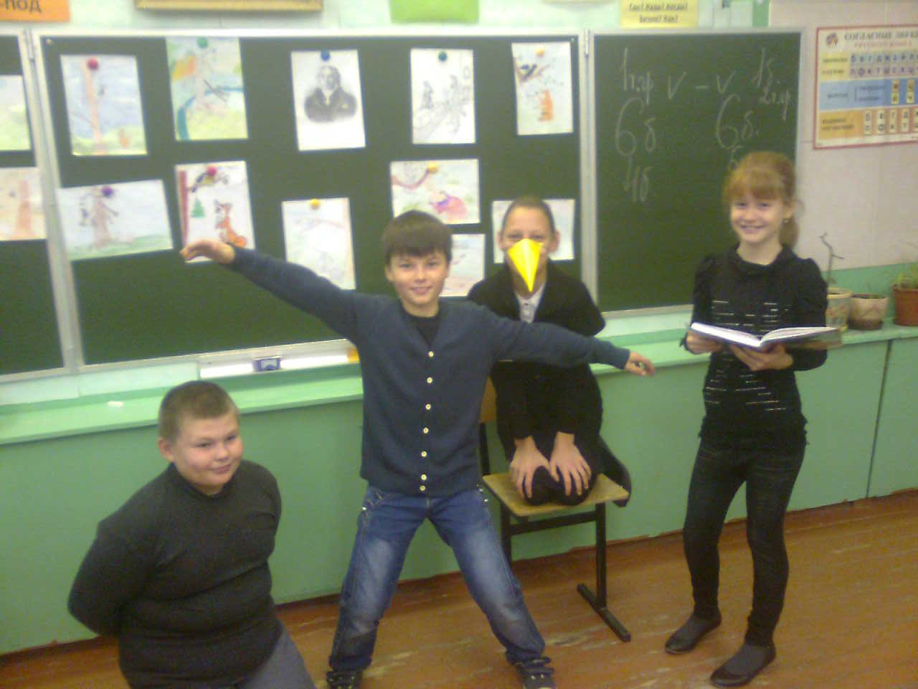
Режим дня - это распределение времени на все виды суточной деятельности и отдыха с учетом возраста, состояния здоровья и особенностей личности.

Slide 5
питание
учеба в школе и дома
сон
Основные
компоненты
режима дня
школьника
пребывание
на свежем
воздухе
(прогулки)
игровая
деятельность
по интересам
помощь по дому
отдых по интересам
личная гигиена

Slide 6
сохраняет
здоровье
создает
интерес к
учебной
деятельности
создает
ровное,
бодрое
настроение
Правильно
организованный режим дня
способствует
нормальному
развитию
ребенка
создает
интерес к
творческой
деятельности

Slide 7
Нерационально организованный режим приводит к
Снижению
работоспособности
Задержке
роста и
нормального
развития
Развитию
утомления и
переутомления

Slide 8
Результаты исследования
Вопросы анкеты «Мой режим дня»
1. Выполняете ли вы утром физическую зарядку? а) всегда;
б) иногда;
в) никогда.
2. Завтракаете ли вы утром? а) всегда;
б) иногда;
в) никогда;
3. В какое время вы обычно учите уроки?
а) сразу, как прихожу из школы;
б) отдыхаю и только потом начинаю делать уроки;
в) обедаю и сажусь за уроки.
4. Сколько времени вы затрачиваете на приготовление домашних заданий?
а) до 1 часа;
б) 1 - 2 часа;
в) 2 -3 часа;
г) 3 -4 часа
5. Делаете ли вы перерывы при выполнении домашнего задания? а) всегда;
б) иногда;
в) никогда.
6. Вы ложитесь спать
а) в 21-22.00;
б) в 22-23.00;
в) после 23.00.
7.Как часто вы просыпаетесь не выспавшись?
а) всегда;
б) иногда;
в) никогда.
8. Сколько часов в день вы смотрите телевизор? а) 1 - 2 часа;
б) 3- 4 часа;
в) все свободное время.
9. Как обычно вы проводите воскресный день?
а) смотрю телевизор, играю в компьютерные игры;
б) слоняюсь по дому;
в) гуляю, занимаюсь спортом;
г) другое (укажите что именно).
10.Как часто вы стараетесь спланировать свой день:
а) всегда;
б) иногда;
в) никогда.

Slide 9
Двигательная активность как компонент режима дня. Утренняя зарядка облегчает переход от сна к бодрствованию, позволяет организму активно включиться в работу.

Slide 10
Правильное питание - основа нормального физического и нервно-психического развития Завтрак - обязательный компонент режима дня.

Slide 11
Рабочий день школьника состоит из занятий в школе и приготовления уроков дома

Slide 12
Гигиенические нормативы продолжительности выполнения домашних заданий в 5 классе до 2,5 часов.
Максимальная продолжительность периода работоспособности составляет 30-40 минут, после чего следует проводить 15 минутные перерывы с физкультминуткой под музыку.
Сколько времени вы затрачиваете на
приготовление домашних заданий?

Slide 13
Делаете ли вы перерывы при выполнении домашних заданий?

Slide 14
Cон - важный фактор в режиме дня школьника
Сон 21.00-7.00
Гигиенические нормативы продолжительности ночного сна – 10,5 часов.
Вы ложитесь спать…

Slide 15
Как часто вы не высыпаетесь?

Slide 16
Занятия в школе имеют строгий режим и регламент, а вот внеучебная деятельность зависит от самого ученика и его товарищей.
Гигиенические нормативы продолжительности просмотра телепередач 1.5 часа.
Прогулка – 3 часа.
Внеклассные и внешкольные занятия 1-2 часа.
Сколько часов в день вы смотрите телевизор ?

Slide 17
Как обычно вы проводите воскресный день?

Slide 18
Режим дня - это режим жизни !
Строгий режим — распорядок дня — является предпосылкой для высокой трудоспособности, крепкого здоровья и хорошего самочувствия.

Slide 19
Как часто вы стараетесь спланировать свой день ?

Slide 20
Выводы
1.Школьники имеют представление о режиме дня.
2.Среди учащихся есть нарушения основных режимных моментов.
3.Большинство учащихся (75 %) вовремя ложится спать, но, к сожалению, страдает от недосыпания.
4. Школьники не уделяют достаточного внимания утренней зарядке как компоненту физического воспитания.
5.Среди учащихся отмечаются нарушения гигиены учебной деятельности дома: 50% учащихся выполняет домашнее задание сразу после уроков, не отдыхая. Только 25 % школьников делает перерывы при выполнении домашнего задания.
7. Большинство школьников проводят свое свободное время насыщенно и с пользой – посещают кружки, секции. Учащиеся занимаются не более чем в двух кружках (секциях).
8. Нарушения режима дня у учащихся связаны с тем, что ребёнок порой не может спланировать свой день.
9. Нерационально организованный режим дня способствует ухудшению здоровья школьников.

